Slide 1
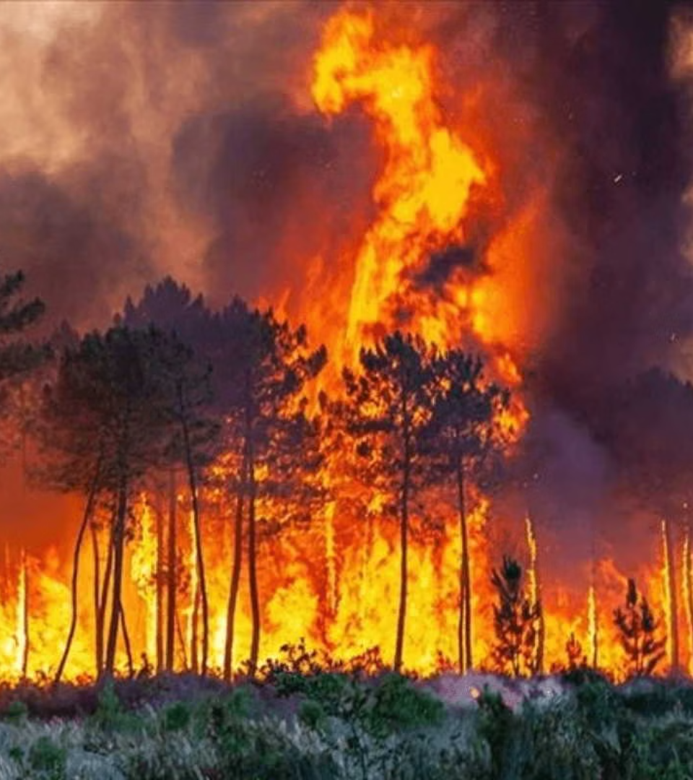
Природные чрезвычайные ситуации. Природные пожары
newUROKI.net
Природные чрезвычайные ситуации, такие как природные пожары, могут иметь катастрофические последствия для человечества и окружающей среды. Эта презентация рассмотрит причины возникновения природных пожаров, их последствия, а также методы прогнозирования и предотвращения таких опасных явлений. Мы также обсудим основные правила безопасного поведения в случае возникновения природных пожаров, чтобы помочь учащимся быть подготовленными к чрезвычайным ситуациям.
Презентация для урока ОБЗР в 11 классе по теме: «Природные чрезвычайные ситуации. Природные пожары»
«Новые УРОКИ» newUROKI.net
Всё для учителя – всё бесплатно!

Slide 2
newUROKI.net
Введение в тему «Природные чрезвычайные ситуации»
1
Определение природных чрезвычайных ситуаций
2
Основные типы природных ЧС
3
Масштабы и последствия природных ЧС
Основными типами природных чрезвычайных ситуаций являются: геологические (землетрясения, извержения вулканов), метеорологические (ураганы, торнадо, штормы), гидрологические (наводнения, цунами) и природные пожары.
Природные чрезвычайные ситуации могут иметь катастрофические последствия, включая разрушение инфраструктуры, гибель людей, ущерб окружающей среде. Они способны нарушить нормальную жизнедеятельность целых регионов и привести к серьезным экономическим и социальным потрясениям.
Природные чрезвычайные ситуации - это опасные природные явления, которые могут привести к значительным материальным, экологическим и человеческим потерям. Они включают в себя стихийные бедствия, такие как землетрясения, наводнения, ураганы, пожары и многие другие.

Slide 3
newUROKI.net
Общие правила поведения в природных чрезвычайных ситуациях
До ЧС
Во время ЧС
После ЧС
Заранее составьте план действий, подготовьте аварийный запас питания, воды и медикаментов. Познакомьтесь с маршрутами эвакуации и точками сбора. Регулярно проводите тренировки по действиям в ЧС.
Оставайтесь спокойными, быстро реагируйте на сигналы оповещения. Незамедлительно покиньте опасную зону, следуя инструкциям. Окажите первую помощь пострадавшим, если это возможно.
Дождитесь сообщений об окончании ЧС. Возвращайтесь домой только после разрешения властей. Окажите посильную помощь пострадавшим. Следите за дальнейшими инструкциями и рекомендациями.

Slide 4
newUROKI.net
Природные пожары: виды, причины, последствия
1
Виды природных пожаров
Природные пожары бывают лесными, степными, торфяными. Они могут распространяться с огромной скоростью и охватывать большие территории.
2
Причины природных пожаров
Основными причинами природных пожаров являются грозовые разряды, самовозгорание сухой растительности, халатное обращение человека с огнем, поджоги.
3
Последствия природных пожаров
Природные пожары наносят колоссальный ущерб экосистемам, уничтожая флору и фауну. Они представляют угрозу для населенных пунктов, линий электропередач, транспортных артерий. Пожары также ведут к загрязнению воздуха и воды.

Slide 5
newUROKI.net
Прогнозирование и предупреждение природных пожаров
Спутниковый мониторинг
Метеорологический прогноз
Современные спутники постоянно наблюдают за состоянием растительности и фиксируют начало возгораний на ранней стадии.
Анализ данных о температуре, влажности, ветре и других погодных факторах позволяет прогнозировать риск возникновения пожаров.
Профилактические меры
Информирование населения
Регулярные профилактические выжигания сухой растительности, патрулирование лесных массивов, установка систем раннего обнаружения помогают предотвратить ЧС.
Просветительская работа среди населения о правилах пожарной безопасности в природной среде необходима для предупреждения возгораний.

Slide 6
newUROKI.net
Правила безопасного поведения при природном пожаре
Оценка ситуации
Внимательно следите за направлением распространения огня, скоростью его движения, видимостью и другими факторами.
Покидание опасной зоны
Немедленно эвакуируйтесь из угрожаемой зоны, двигаясь в наветренном направлении или перпендикулярно фронту пламени.
Защитные действия
Если невозможно покинуть опасную зону, найдите безопасное место с минимальным количеством горючих материалов и ложитесь в канаву или овраг, накрывшись влажной одеждой.

Slide 7
newUROKI.net
Практическая часть: отработка навыков безопасного поведения
Действия при обнаружении пожара
Эвакуация из зоны пожара
Действия при невозможности эвакуации
Немедленно сообщите в экстренные службы, постарайтесь предупредить других людей, при возможности примите меры по тушению пожара.
Без паники покиньте опасную зону, следуя указаниям спасателей. Используйте средства защиты органов дыхания, двигайтесь в наветренном направлении.
Найдите безопасное место с минимальным количеством горючих материалов, ложитесь в канаву или овраг, накрывшись влажной одеждой, дышите через влажную ткань.

